Slide 1
Métodos, Construtor e Encapsulamento, Herança, Classe Abstrata

Slide 2
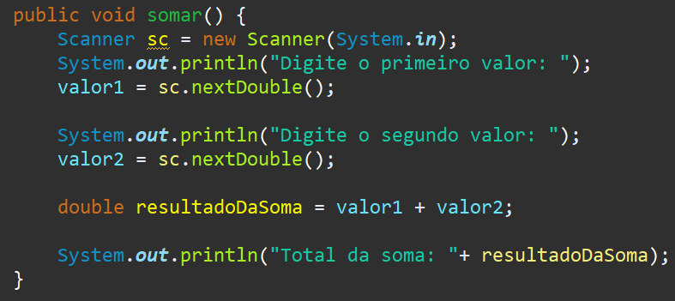
Exemplo de Método Sem retorno e Sem parâmetro

Slide 3
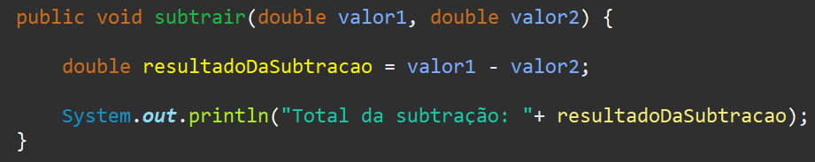
Exemplo de Método Sem retorno e Com parâmetros

Slide 4

Exemplo de Método Com retorno e Sem parâmetro

Slide 5

Exemplo de Método Com retorno e Com parâmetro

Slide 6
Exercícios com a utilização de métodos
Criar um método com parâmetro em que o usuário digite um valor para a variável nome, e seja exibida a mensagem nome inválido, caso o nome contenha menos que 3 caracteres.
Criar um método sem parâmetro em que o usuário digite uma idade qualquer e seja exibida a mensagem maior de idade, caso a idade seja superior a 17 ou a mensagem menor de idade caso contrário.
Criar um método sem parâmetro, em que o usuário digite o CEP no formato: 12345678 e seja retornado no formato 12345-678
Criar um método utilizando parâmetros, em que o usuário digite seu nome, sua idade, seu e-mail e seu peso. Exibir os valores da seguinte forma:
Nome: NOME DIGITADO (em maiúsculo)
Idade: idade digitada
E-mail: e-mail digitado (em minúsculo)
Peso: peso digitado com duas casas decimais
Criar um método que exiba os números pares de 0 a 100 em ordem decrescente.

Slide 7
Modificadores de Acesso
Modificador | Palavra
+ | public
- | private
# | protected
~ | “default”

Slide 8
Variáveis de Instância
São declaradas na classe.
São chamadas de variáveis de instância porque serão criadas e permanecerão na memória enquanto a instância da classe existir.
Não fazem parte do escopo de nenhum método específico. Em vez disso, fazem parte do escopo da classe inteira.

Slide 9
Construtor
Método especial que é usado para inicializar um objeto;
O construtor é chamado após o operador new.
Toda classe precisa ter pelo menos um construtor, que pode ser definido pelo usuário ou ser o construtor padrão específico adicionado pelo compilador Java
Ao definir um construtor, o desenvolvedor pode inicializar o objeto da maneira que melhor lhe atender. Isso pode significar inicializar as variáveis de instância com padrões predeterminados e/ou definir recursos como uma conexão com banco de dados;
Um construtor sempre assume o nome da classe, inclusive a primeira letra maiúscula.
Pode utilizar os quatro modificadores de acesso .
Ao contrário de um método, um construtor não declara valor de retorno, nem mesmo void.

Slide 10
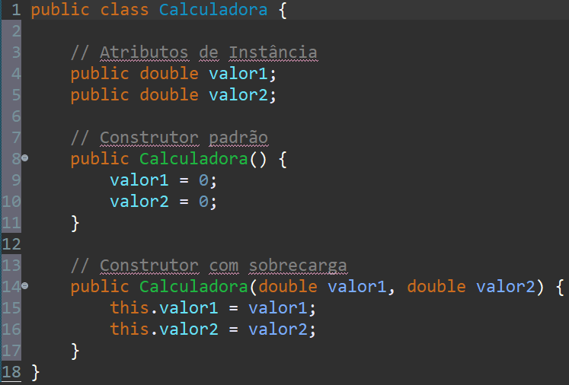
Exemplo de Código com o uso de Construtor

Slide 11
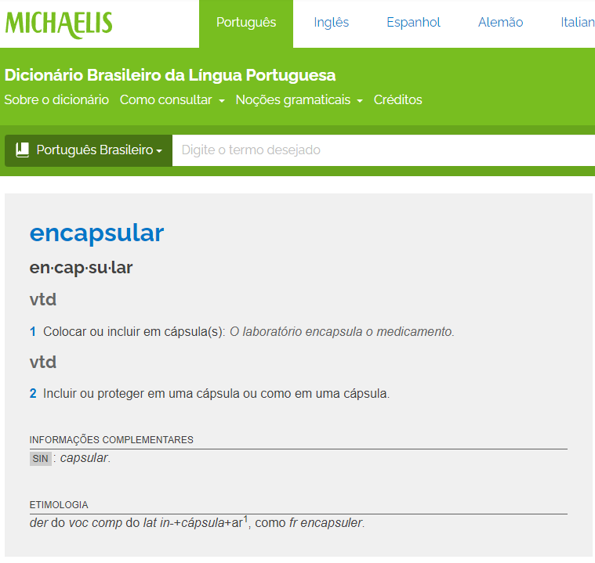
Encapsulamento

Slide 12
Encapsulamento
O encapsulamento
Permite esconder os detalhes internos de um objeto e expor apenas o que é necessário para o restante do sistema.

Slide 13
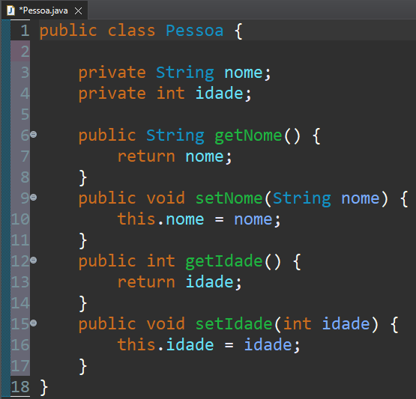
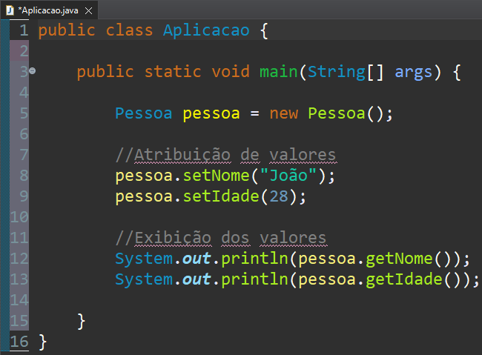
Exemplo código com encapsulamento

Slide 14
Exercício com o conceito de Encapsulamento
Criar a classe Pessoa com os atributos:
nome
idade
genero
estadocivil
email
cpf
peso
Na sequência criar os construtores padrão e sobrecarregado, além disso, criar os métodos get e set para cada atributo da classe. (não esquecer de atribuir o modificador private para cada atributo.
Por fim, crie a class Aplicacao com o método main, instancie um objeto do tipo Pessoa, atribua um valor qualquer para cada atributo e exiba os valores.

Slide 15
Herança
Ela permite que uma classe herde atributos e métodos de outra classe;
Reutiliza código, tornando o código mais limpo e facilitando a manutenção;
Permite a criação de uma hierarquia de classes, apoiando a criação de objetos especializados;
No Java, uma classe pode herdar de no máximo uma classe (herança simples)
Termos é um e tem um

Slide 16
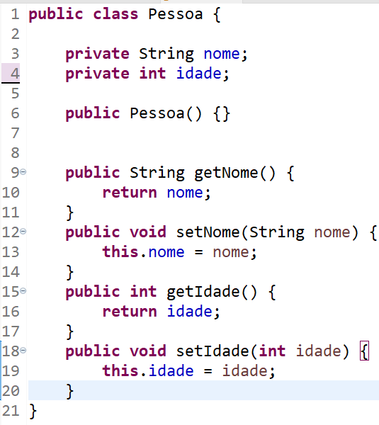
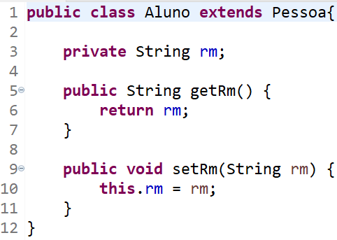
Exemplo de Código
Superclasse
Subclasse

Slide 17
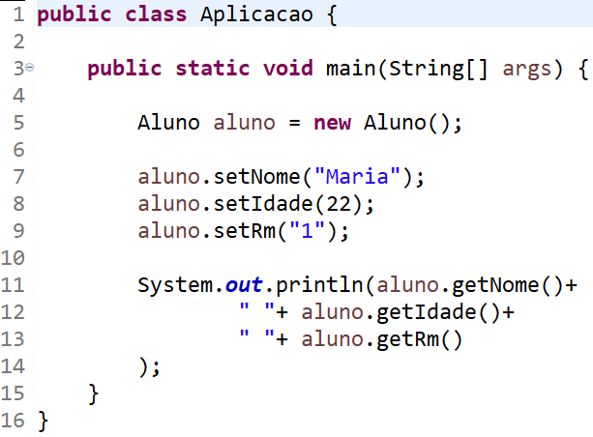
Classe com o método main

Slide 18
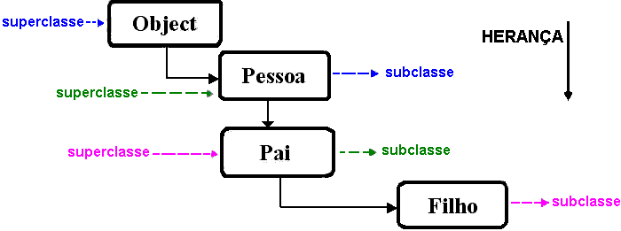
Superclasse e subclasse

Slide 19
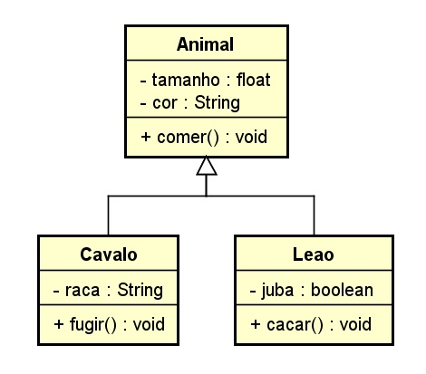
Um exemplo (que não gosto)

Slide 20
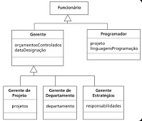
Outro Exemplo

Slide 21
Sobrescrita de Métodos
Mecanismo da programação orientada a objetos que permite criar uma nova versão de um método herdado de uma superclasse.
Para existir sobrescrita deve existir a herança. Logo, sem herança não existe sobrescrita.

Slide 22
Palavra super
é uma variável de referência que permite acessar a superclasse de uma classe. Ela é usada para acessar os membros da superclasse, como métodos, campos e construtores.

Slide 23
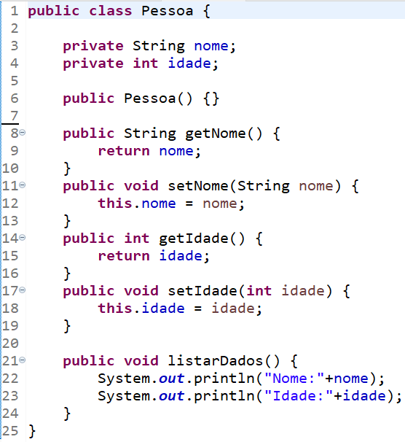
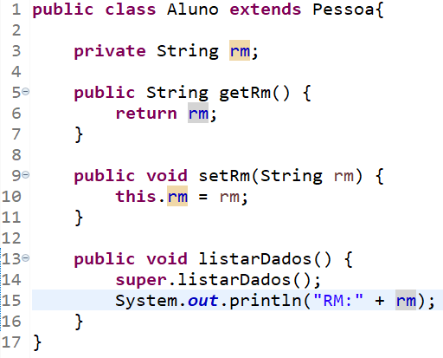
Exemplo código com sobrescrita de métodos:

Slide 24
Exercício
Criar uma aplicação utilizando herança e sobrescrita de métodos para calcular a área das seguintes figuras geométricas:
Triangulo
Retângulo
Quadrado
Crie uma classe Funcionário com atributos como nome e salario. Em seguida, crie as subclasses Gerente e Assistente, onde o Gerente tem um salário fixo maior e pode realizar uma tarefa extra, como aprovar folgas. Já os assistentes, assim como os gerentes podem listar seus dados.

Slide 25
Packages
Mecanismos que agrupam classes e interfaces relacionadas. Eles são fundamentais para a organização de projetos de software.

Slide 26
Modificador protected
Permite que um membro de uma classe seja acessado por outras classes do mesmo pacote e por subclasses;
É menos restritivo que o default e mais restritivo que o public.
É usado para declarar que um atributo ou método visível apenas para as classes do mesmo pacote ou para as subclasses daquela classe.

Slide 27
Classe Abstrata
Usada quando não faz sentido termos instâncias de determinadas classes
Não é permitida a existência de objetos da classe se ela for abstrata
Todas as classes não abstratas que herdam de uma classe abstrata são obrigadas a implementar os métodos abstratos
Classes abstratas não precisam obrigatoriamente ter métodos abstratos

Slide 28
Método Abstrato
Utilizado quando não faz sentido termos a implementação do método;
Para declarar um método abstrato, basta utilizar o modificador abstract na declaração do método
Métodos abstratos não são implementados
Métodos abstratos só podem existir em classes abstratas

Slide 29
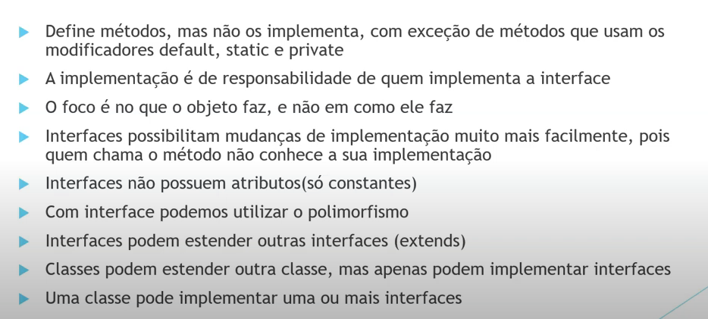
Interfaces

Slide 30
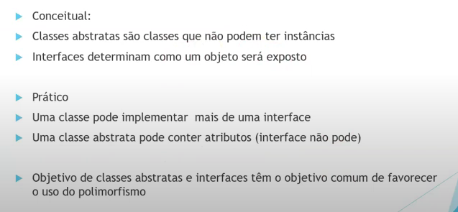
Classes Abstratas ou Interfaces?

